Slide 1
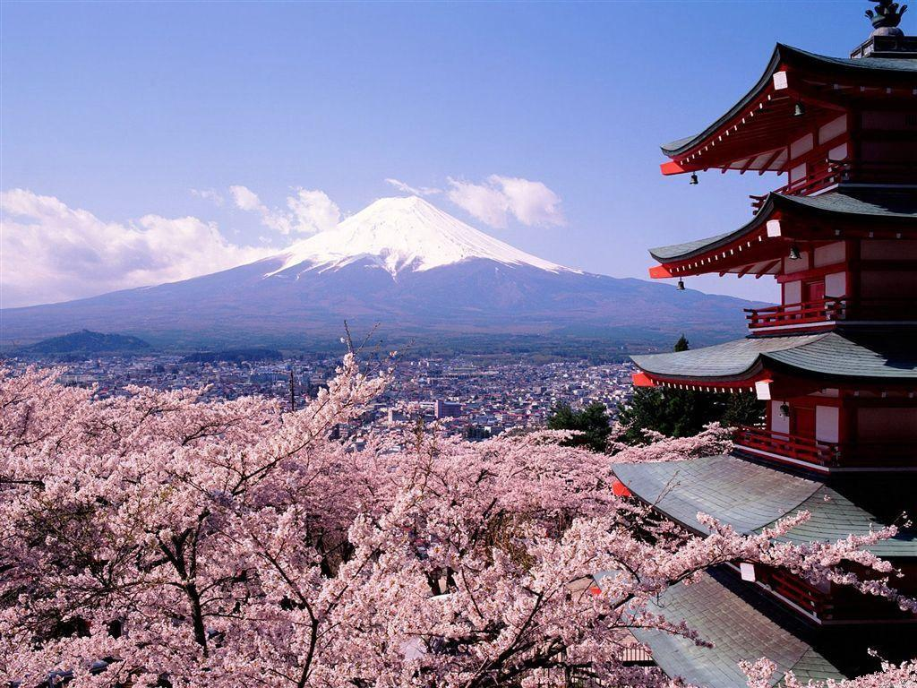
Китай за останнє 20-річчя вийшов на провідні позиції майже в усіх галузях економіки та за обсягами ВВП.
Обґрунтуйте, чи можна країну відносити до розвинутих або високорозвинутих країн світу?

Slide 2
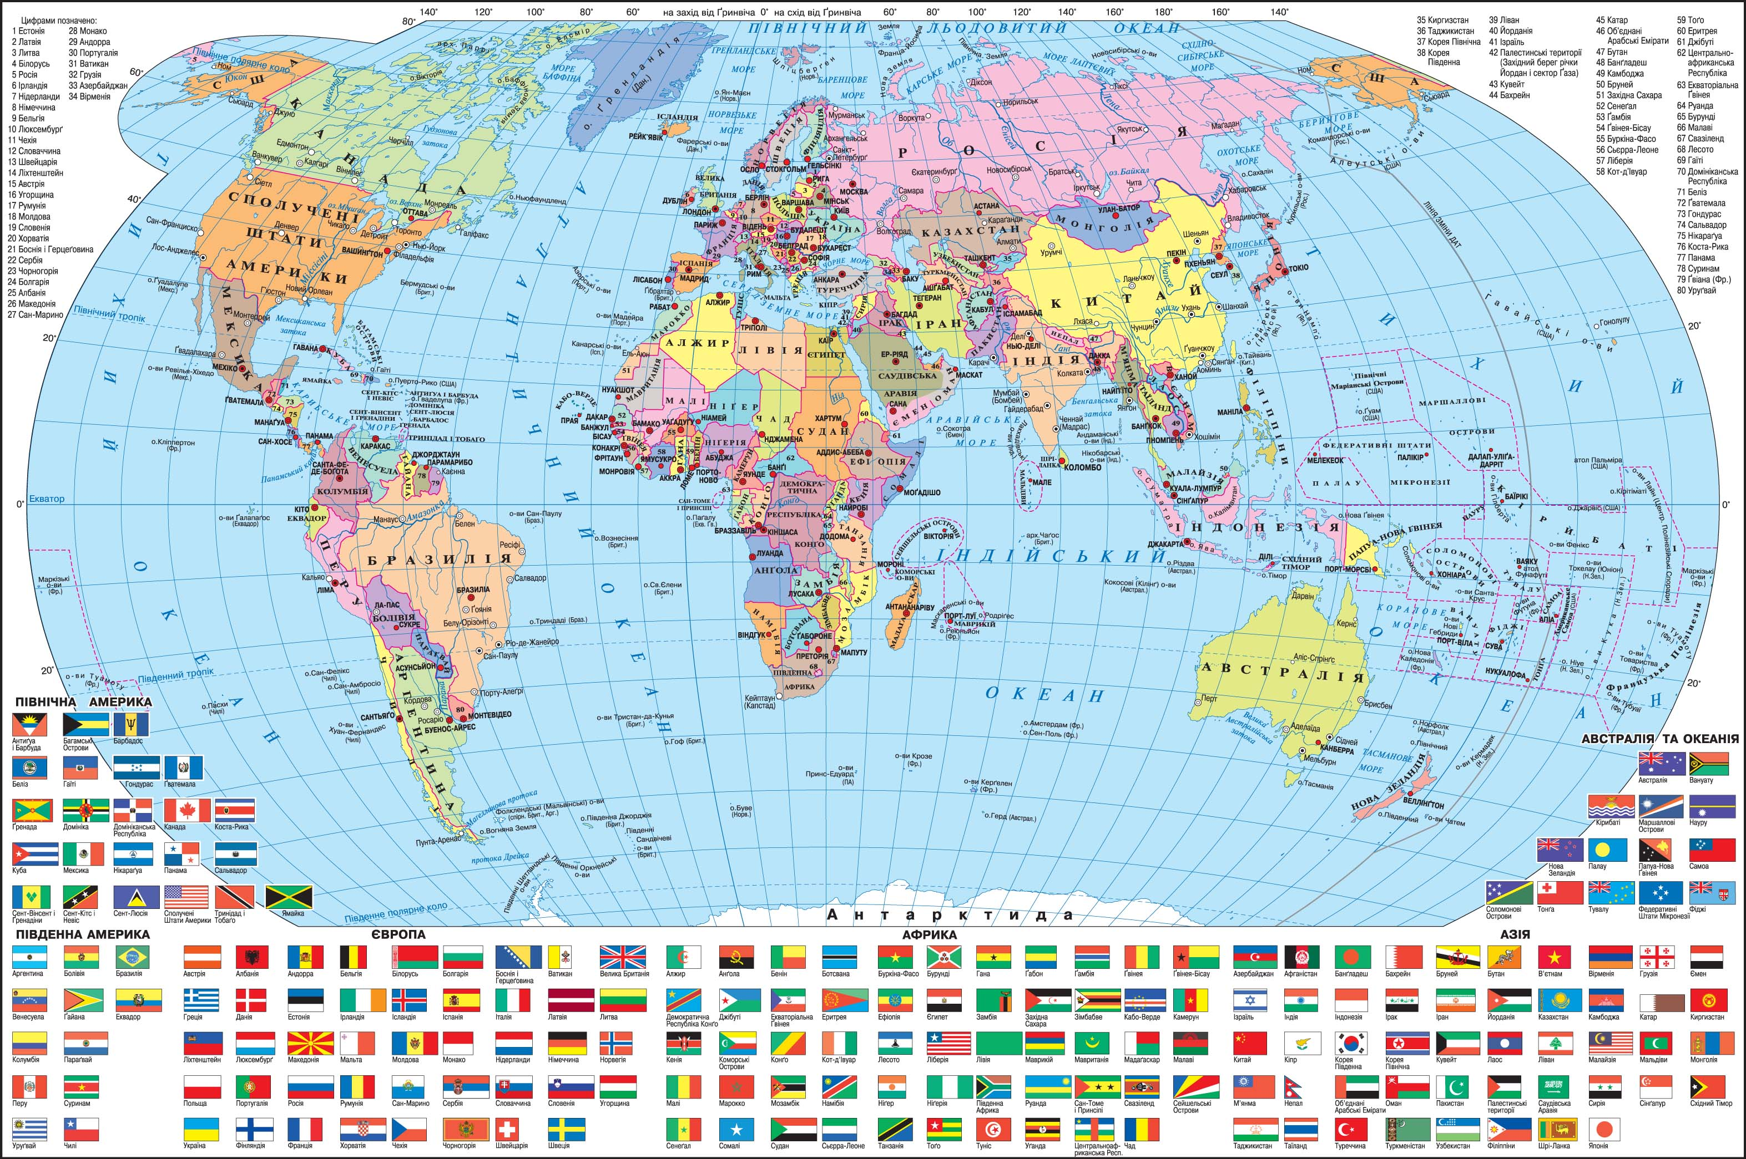

Slide 3
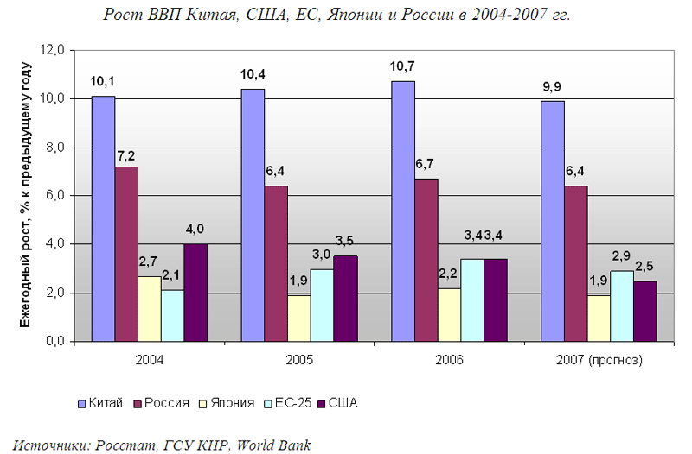

Slide 4
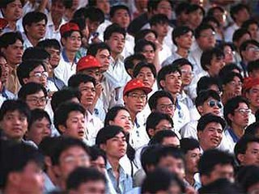

Slide 5


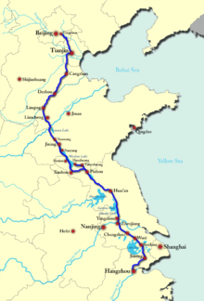
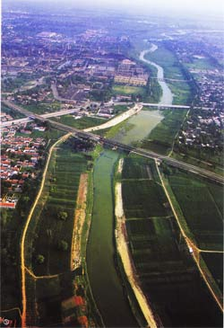
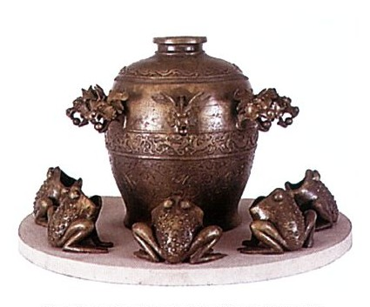
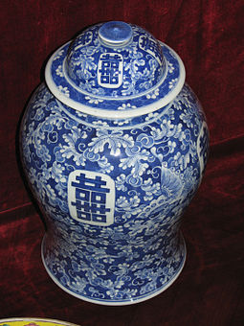


Slide 6
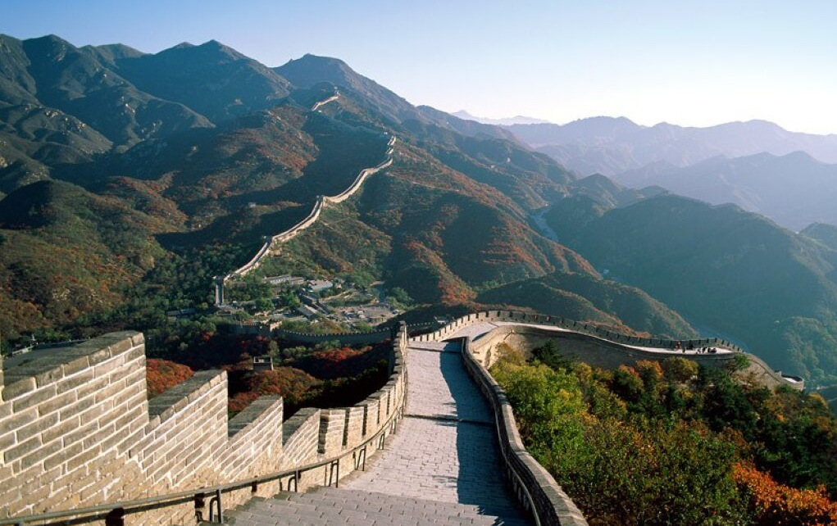

Slide 7

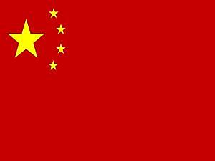

Офіційна назва - Китайська Народна Республіка.
Площа - 9,6 млн. км² (3-тє місце у світі, 2-ге – в Азії)
Населення - 1,33 млрд чол.(1-ше місце у світі)
Столиця – Пекін
Тип країни – країна з плановою економікою.
ВВП на душу населення - $ 2968.
Державний устрій – соціалістична республіка , унітарна держава.

Slide 8
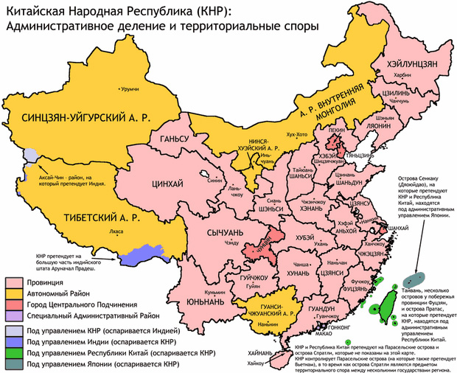

Slide 9
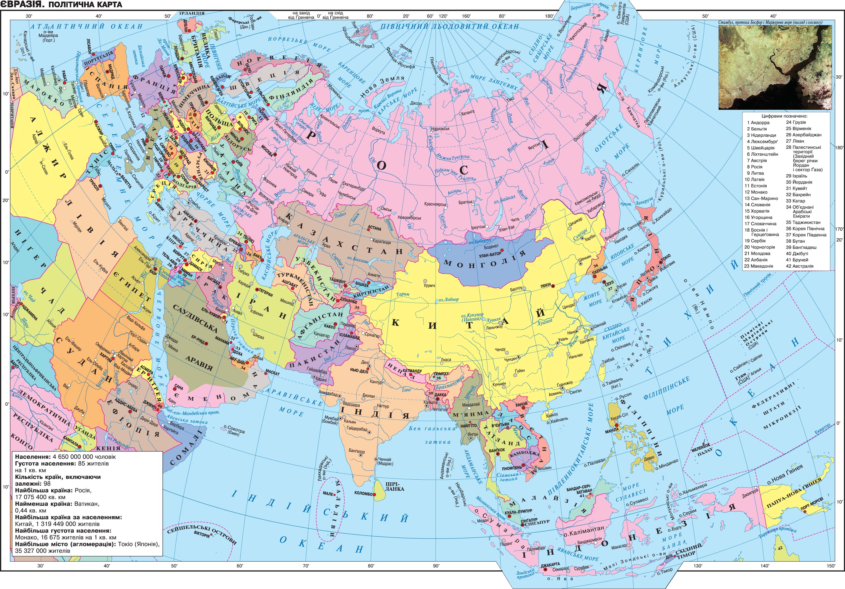

Slide 10
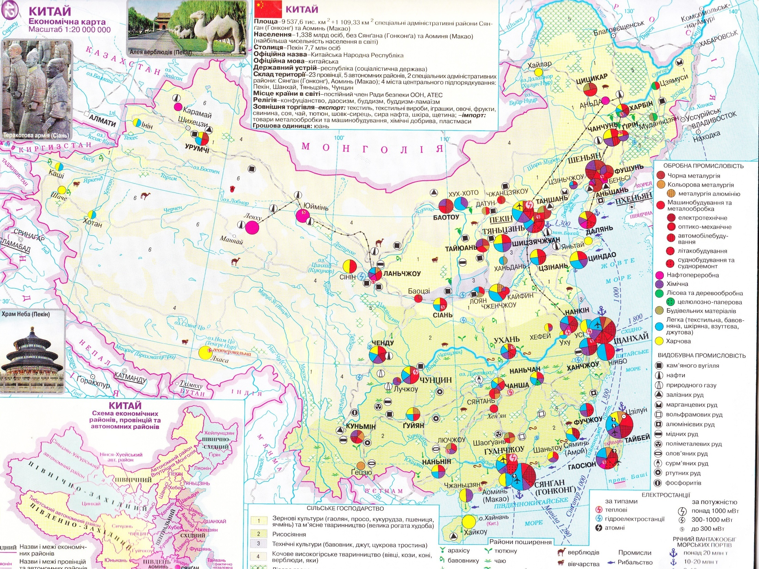

Slide 11
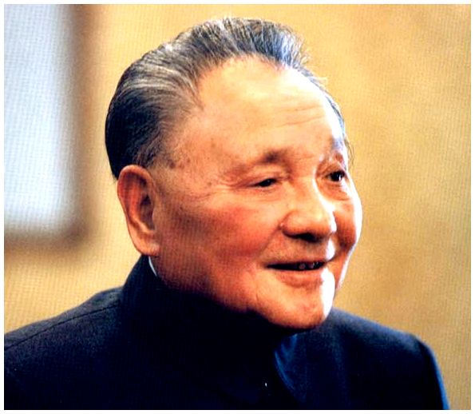
Ден Сяопін
надав можливість розвиватися приватному бізнесу;
децентралізував контроль над промисловими підприємствами;

Slide 12
Перша вільна економічна зона була створена в маленькому селі
Шеньчжень в 1979 р. Менш ніж через 10 років Шеньчжень перетворилася на сучасне місто з населенням 2 млн. чол., а в 1990 р. там вже діяло понад 3000 підприємств з участю іноземного капіталу, причому близько 2000 з них були спільними до іноземців китайськими, а 354 – повністю іноземними.

Slide 13
Проблеми розвитку економіки Китаю
навантаження на навколишнє середовище у зв’язку з великою кількістю населення
диспропорції в розвитку регіонів
безробіття, особливо в селі, різниця в доходах багатих і бідних
нестача орних земель і енергетичних ресурсів
високий рівень корупції і злочинності

Slide 14
Основні цілі ВЕЗ
стимулювання розвитку економіки країни в цілому, передача передової зарубіжної технології та досвіду управління у внутрішні райони країни;
мобілізація фінансових можливостей китайської еміграції;
забезпечення прискореного розвитку тих регіонів країни, де знаходяться спецзони всіх типів
. залучення іноземного капіталу, передової техніки і технології, оволодіння досвідом управління, підготовка національних кадрів;
збільшення експортної валютної виручки;
.стимулювання реформи, попередня "обкатка" її заходів;

Slide 15
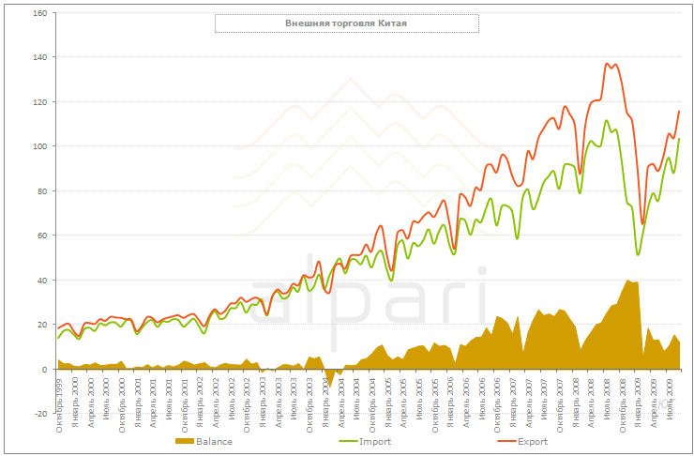

Slide 16
Зовнішня торгівля
Експорт | Імпорт
Мінеральна сировина | Машини і обладнання (40%)
Тканини | Прокат чорних і кольорових металів
Вовна, щетина, прянощі, чай, бавовник | хімікати
Одяг, текстильні вироби | Автомобілі, літаки
Верстати, швейні машини, електронна апаратура | Промислова

Slide 17
Найбільші країни-експортери в Китай

Slide 18
Найбільші країни-імпортери з Китаю

Slide 19
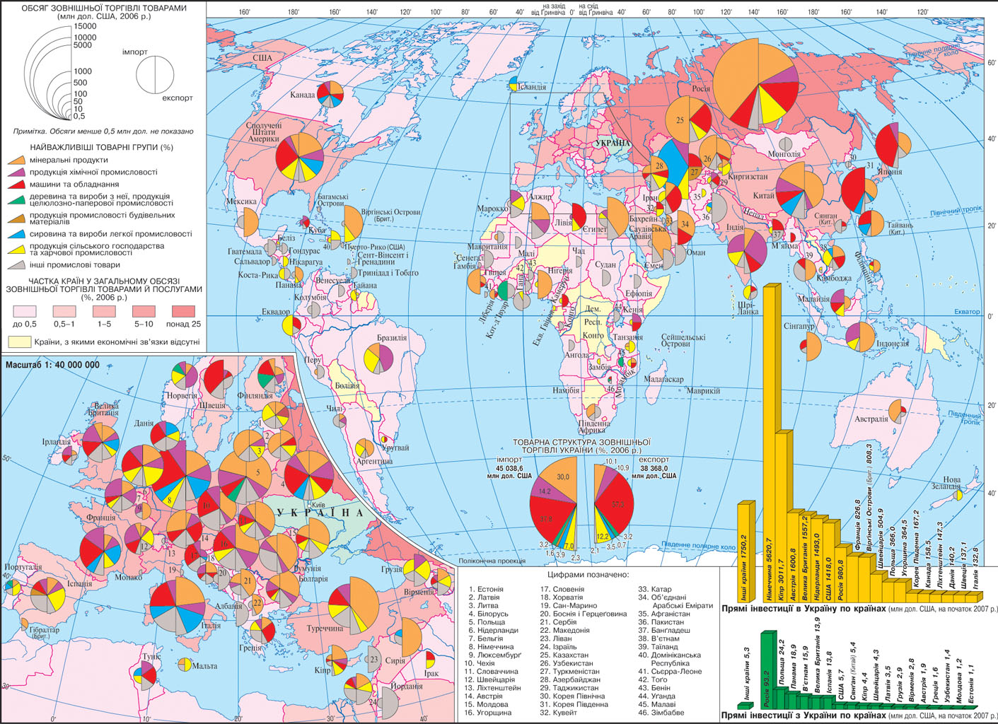

Slide 20
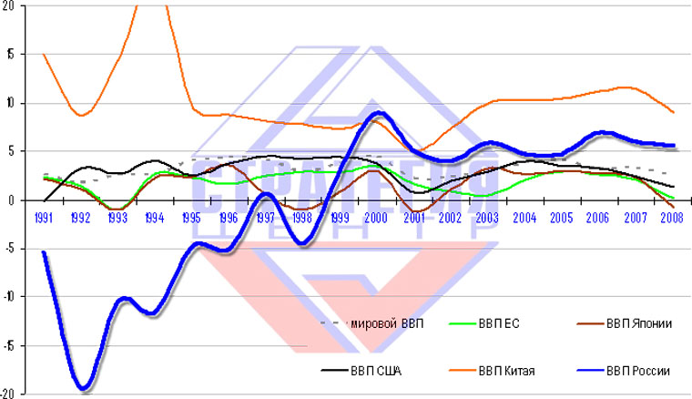

Slide 21
Структура господарства

Slide 22
Висновки
За прогнозами експертів ООН, до 2050 р. КНР планує стати країною із середнім рівнем розвитку , а з майже 900 млн селян близько 300 млн стануть городянами

Slide 23
Дякую за увагу!

Slide 24
Використана література
http://www.biglib.com/book/62_Geografiya/6705_353_Tipi_krain_svity_za_rivnem_ekonomichnogo_rozvitky
Соціально-економічна географія світу. 10 клас ,Автор: Р. Р. Коваленко, С. Г. Кобернік;
Географія 10 клас Пестушко В.Ю., Уварова Г.Ш.

